Slide 1
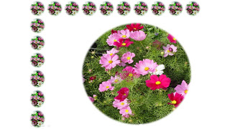
স্বাগতম

Slide 2
মোঃএনামুল হক
সহকারী শিক্ষক(গণিত)
বাতাকান্দি স.সা.আ.আ.হো.মেমো.উচ্চ বিদ্যালয়
তিতাস,কুমিল্লা।
শ্রেণিঃসপ্তম
বিষয়ঃবীজগণিত
সময়ঃ ৪০ মিনিট

Slide 3
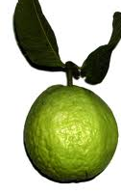
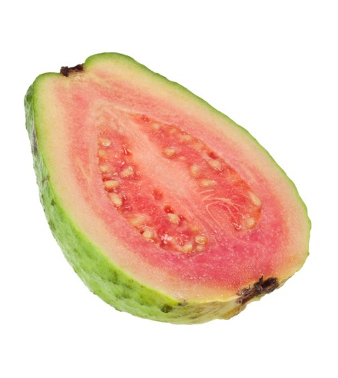
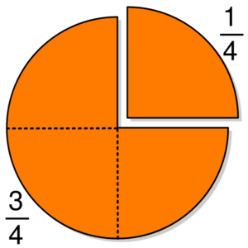
বীজগণিতীয় ভগ্নাংশ‌
?

Slide 4
শিখনফল
এই পাঠ শেষে শিক্ষার্থীরা-
১। বীজগণিতীয় ভগ্নাংশ কী তা বলতে পারবে।
২। বীজগণিতীয় ভগ্নাংশের লঘুকরণ করতে পারবে।
৩। বিভিন্ন বীজগণিতীয় ভগ্নাংশকে সমতুল ভগ্নাংশে প্রকাশ করতে পারবে।

Slide 5
পূর্ণবৃত্ত

Slide 6
বীজগণিতীক ভগ্নাংশ

Slide 7
এই ভগ্নাংশটির লঘিষ্ঠ রূপ হল
এই ভগ্নাংশটির লঘিষ্ঠ রূপ হল

Slide 8
ভগ্নাংশের লঘিষ্ঠরুপ

Slide 10
চিত্রে, হলুদ অংশ = সবুজ অংশ

Slide 11
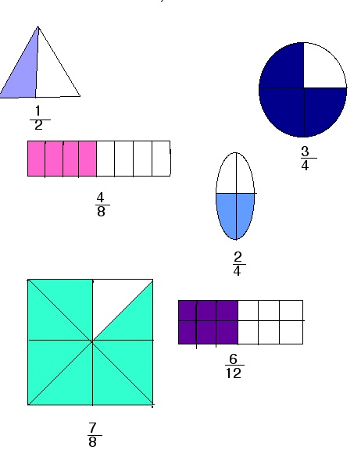
একক/জোড়ায়/দলীয় কাজ
চিত্রের প্রতিটি ভগ্নাংশের একটি করে সমতুল বীজগাণিতীক ভগ্নাংশ তৈরি কর এবং প্রত্যেক বীজগাণিতীক ভগ্নাংশের একটি করে লঘিষ্ঠ রূপ লিখ।

Slide 12
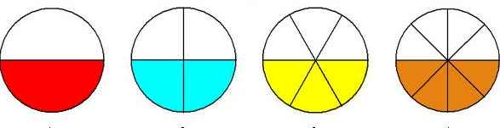
মূল্যায়ন
চিত্রে ভগ্নাংশগুলো কি কি ?
ভগ্নাংশগুলো কি ধরণের?
ভগ্নাংশগুলোর সমতুল দুইটি বীজগাণিতীক ভগ্নাংশ তৈরি কর।
হলুদ রঙের ভগ্নাংশটির একটি লঘিষ্ঠ রূপ বল।

Slide 13
বাড়ির কাজ

Slide 14
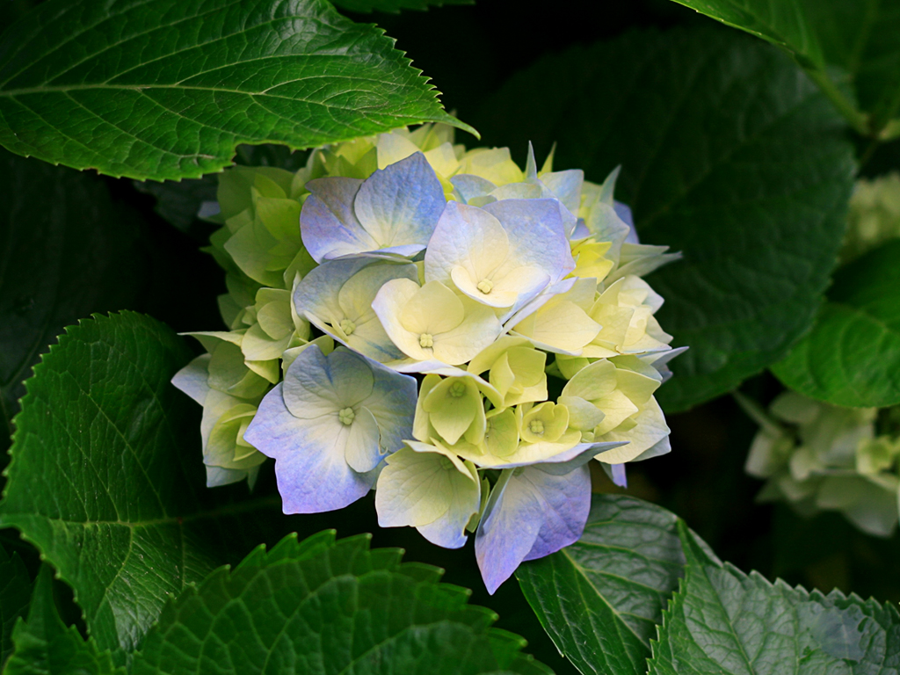
ধন্যবাদ

